Slide 2
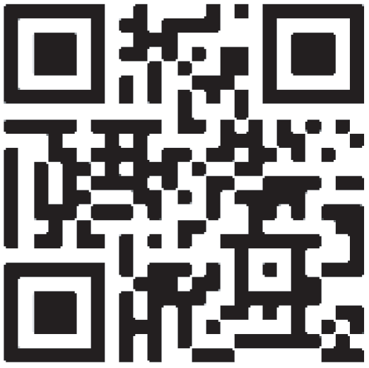
Que font les ados de leur temps libre ?
Fabienne Gallon, Céline Himber
Inquadra il QR code e accedi alle risorse digitali
Unité 3
Per il docente
Le attività da svolgere in classe con i materiali presentati in queste diapositive sono illustrate alle pagine 116-125 del volume Guide pédagogique

Slide 3
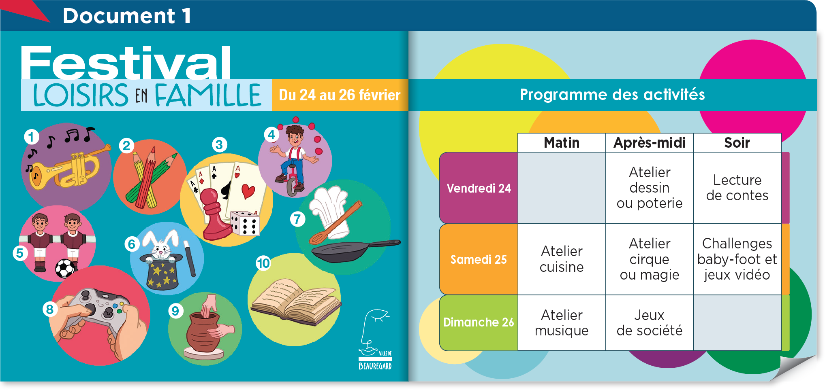
Qu’est-ce que c’est ?

Slide 4
Osserva il documento e svolgi le attività:
a pagina 52 (vol. 1)
a pagina 54 (vol. Compact)

Slide 5
Ascolta il dialogo.

Slide 6
Ascolta nuovamente il dialogo e cerca le attività citate dai ragazzi nel programma del festival.
Poi svolgi le attività a pagina:
53 (vol. 1)
55 (vol. Compact)

Slide 7
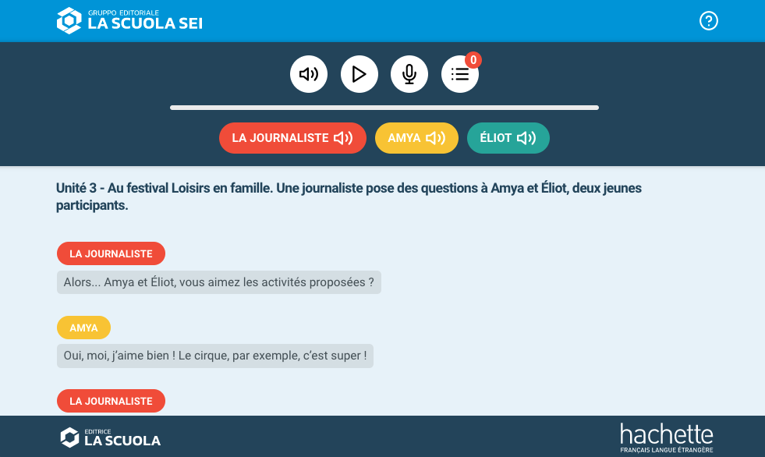
Ascolta e ripeti in modalità «karaoke»

Slide 8
Osserva l’immagine: che cosa vedi?

Slide 9
Guarda il video e svolgi le attività:
a pagina 54 (vol. 1)
a pagina 56 (vol. Compact)

Slide 10
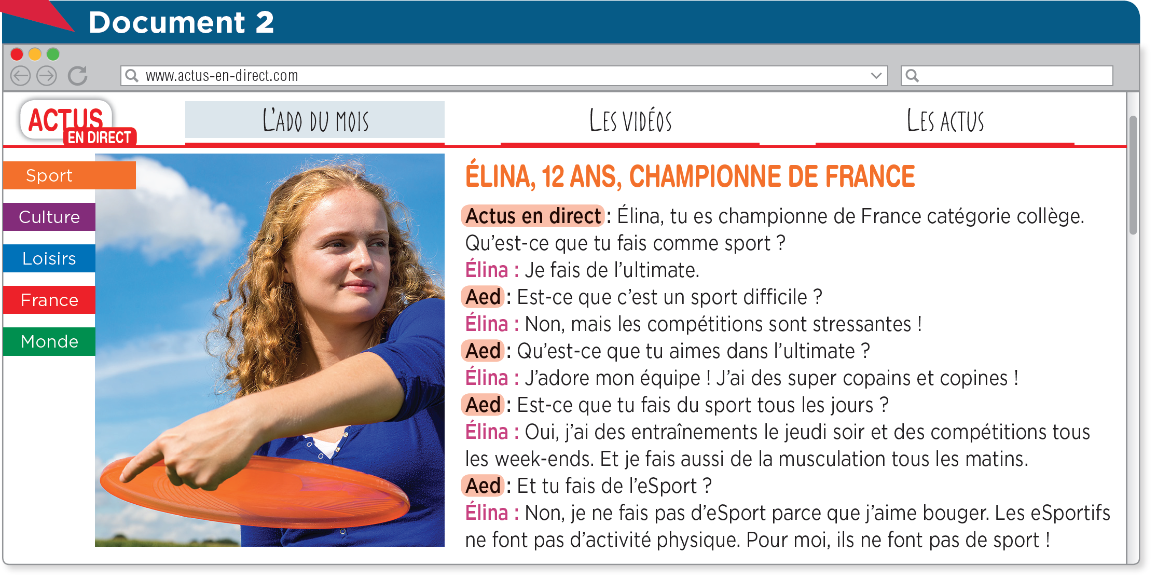
Qu’est-ce que c’est ?

Slide 11
Osserva il documento e svolgi le attività:
a pagina 55 (vol. 1)
a pagina 57 (vol. Compact)

Slide 12
Leggi, ascolta e svolgi le attività alle pagine:
56-57 (vol. 1)
58-59 (vol. Compact)

Slide 13
Giochiamo con il lessico!
Ascolta la frase e prova a rispondere alla domanda

Slide 14
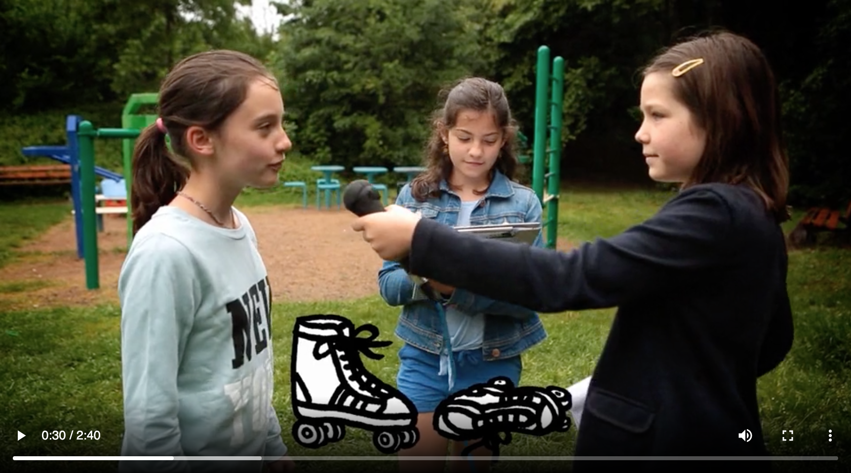
► Vidéo Plus – Le sport
Guarda il video e svolgi le attività della scheda Le sport, nel volume Vidéo plus

Slide 15
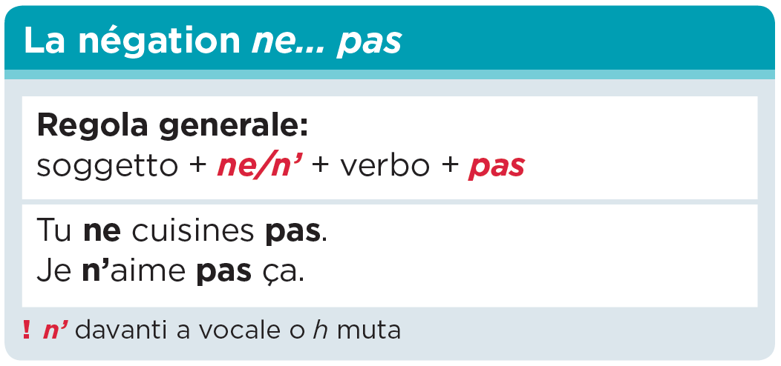
Osserva, poi svolgi gli esercizi 1, 2 e 3, a pagina:
59 (vol. 1)
61 (vol. Compact)

Slide 16
Come si scrive, come si dice
Osserva, poi svolgi gli esercizi 2 e 3, a pagina 59 del volume Grammaire intégrale

Slide 17
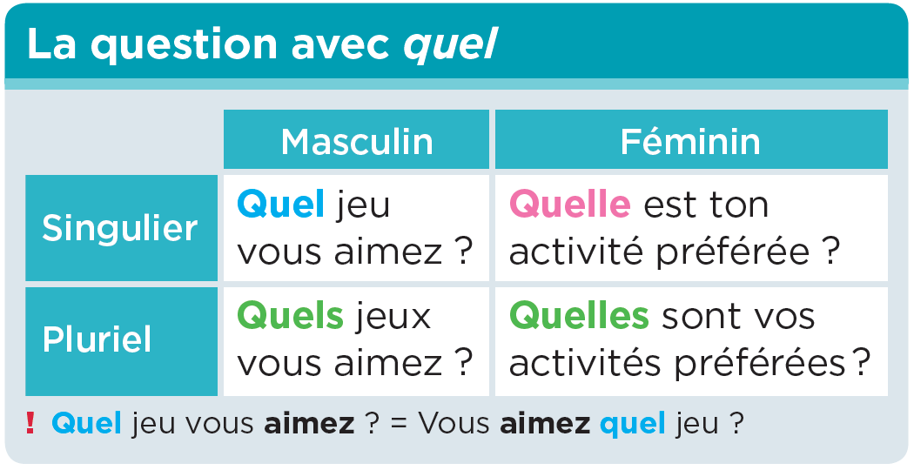
Osserva, poi svolgi gli esercizi 4 e 5, a pagina:
59 (vol. 1)
61 (vol. Compact)

Slide 18
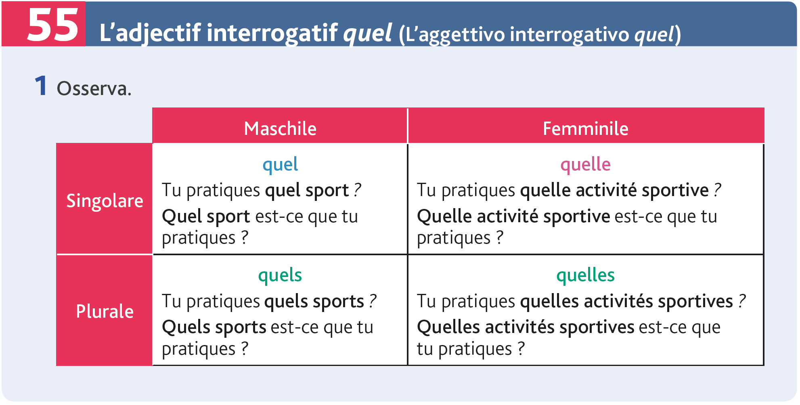
Come si scrive, come si dice
Osserva, poi svolgi gli esercizi 2 e 3, a pagina 57 del volume Grammaire intégrale

Slide 19
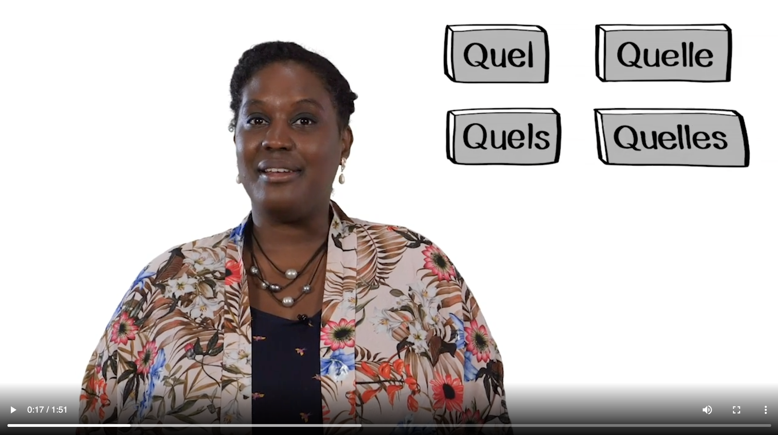
► Grammaire facile
Guarda il video

Slide 20
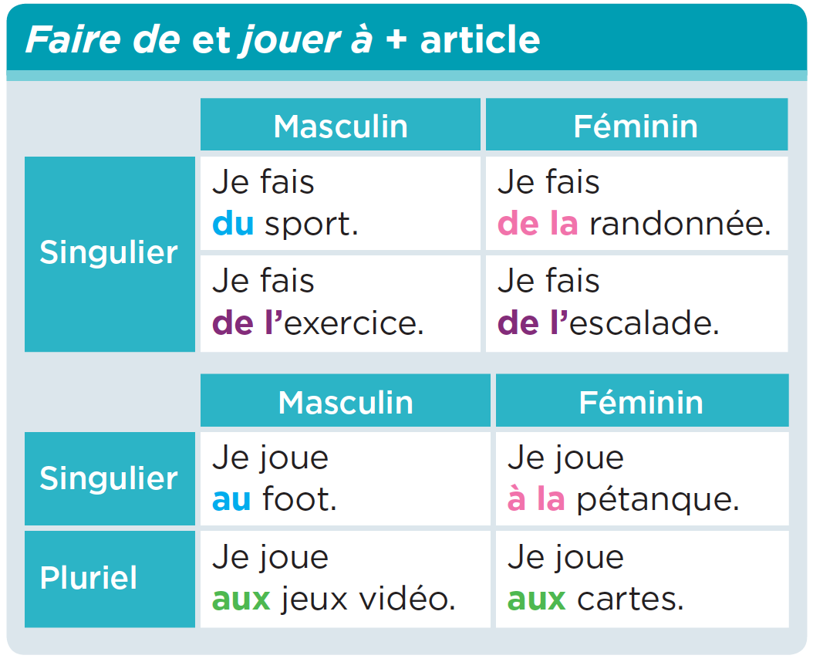
Osserva, poi svolgi gli esercizi 6 e 7, a pagina:
60 (vol. 1)
42 (vol. Compact)

Slide 21
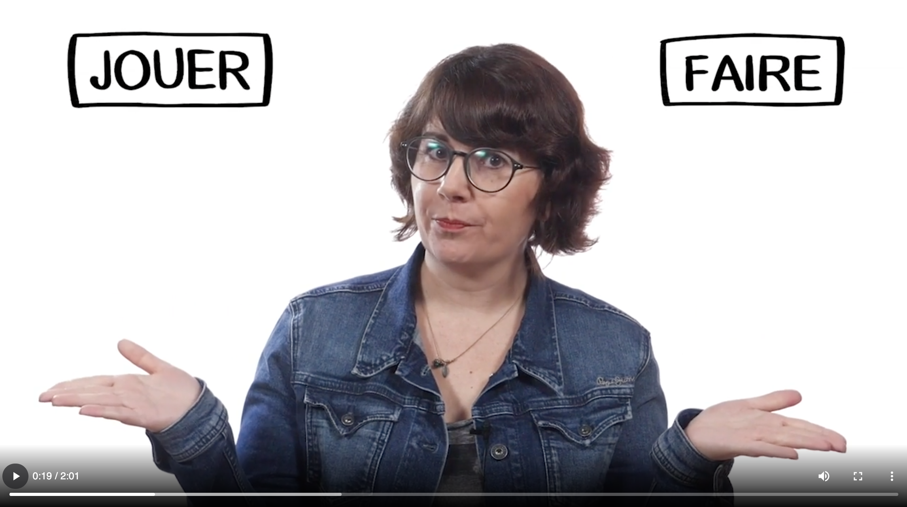
► Grammaire facile
Guarda il video

Slide 22
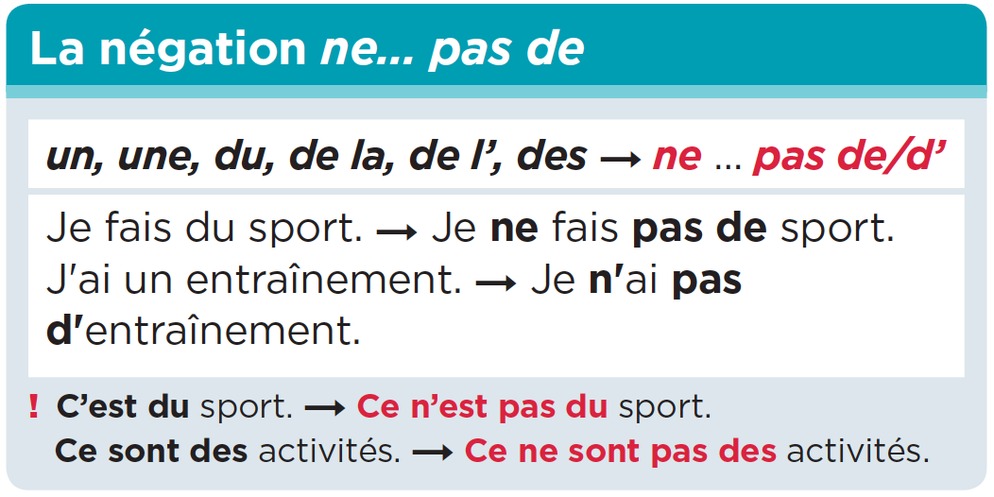
Osserva, poi svolgi l’esercizio 7, a pagina:
60 (vol. 1)
62 (vol. Compact)

Slide 23
Come si scrive, come si dice
Osserva, poi svolgi gli esercizi 2 e 3, a pagina 60 del volume Grammaire intégrale

Slide 24
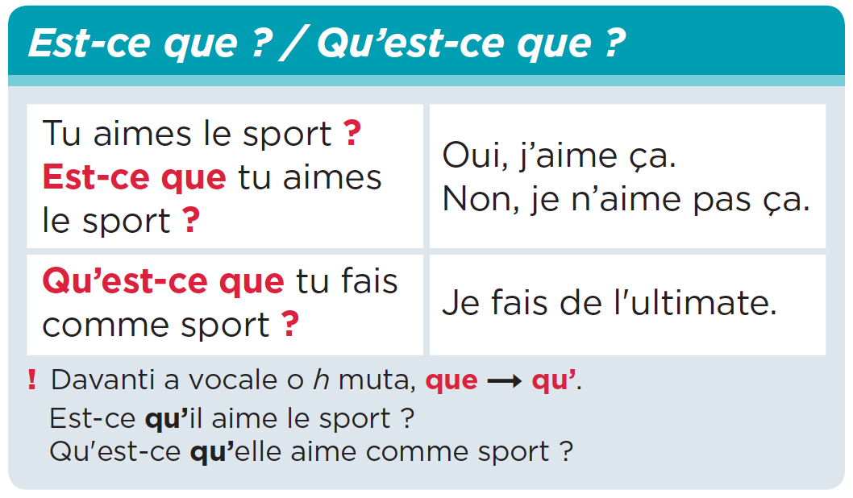
Osserva, poi svolgi l’esercizio 8, a pagina:
60 (vol. 1)
62 (vol. Compact)

Slide 25
Come si scrive, come si dice
Osserva, poi svolgi l’esercizio 2, a pagina 54 del volume Grammaire intégrale

Slide 26
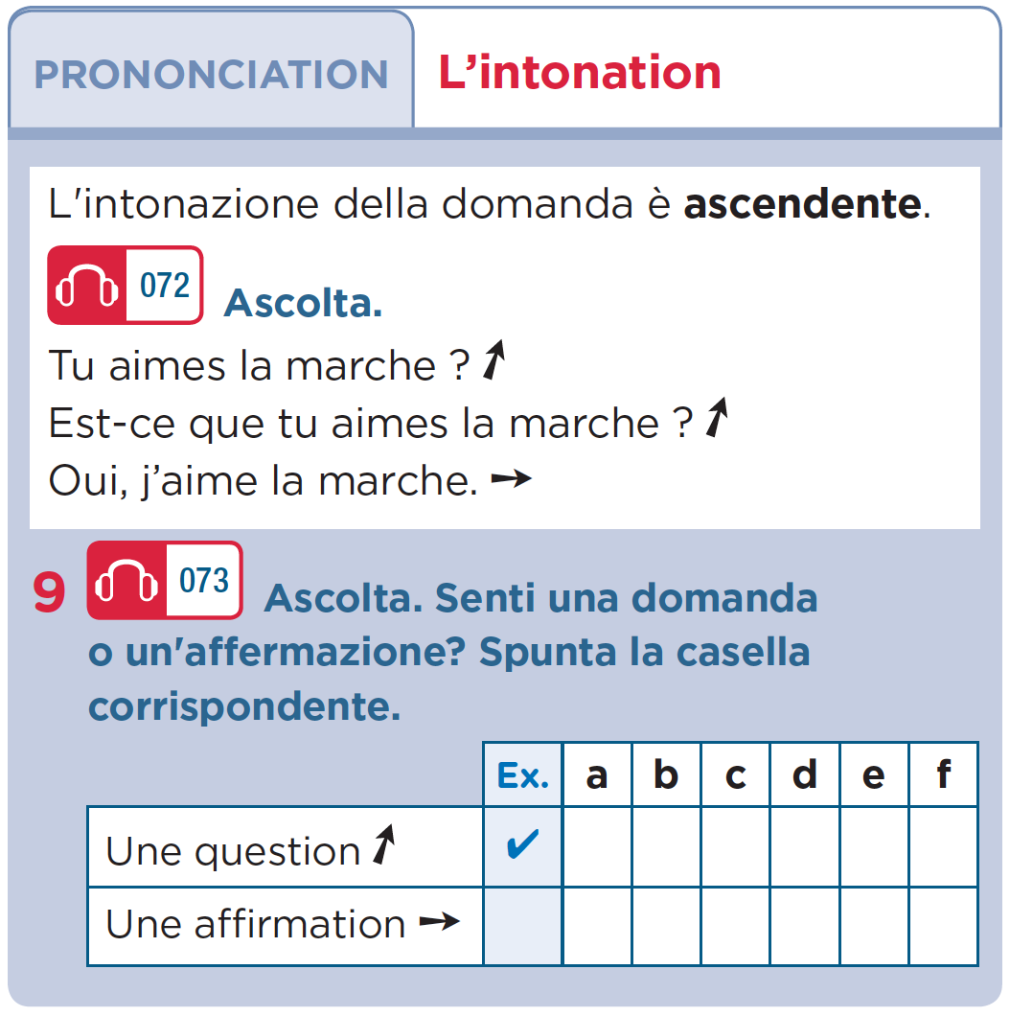
Clicca sulle icone delle tracce audio, ascolta e svolgi l’attività

Slide 27
► Prononciation
Guarda il video

Slide 28
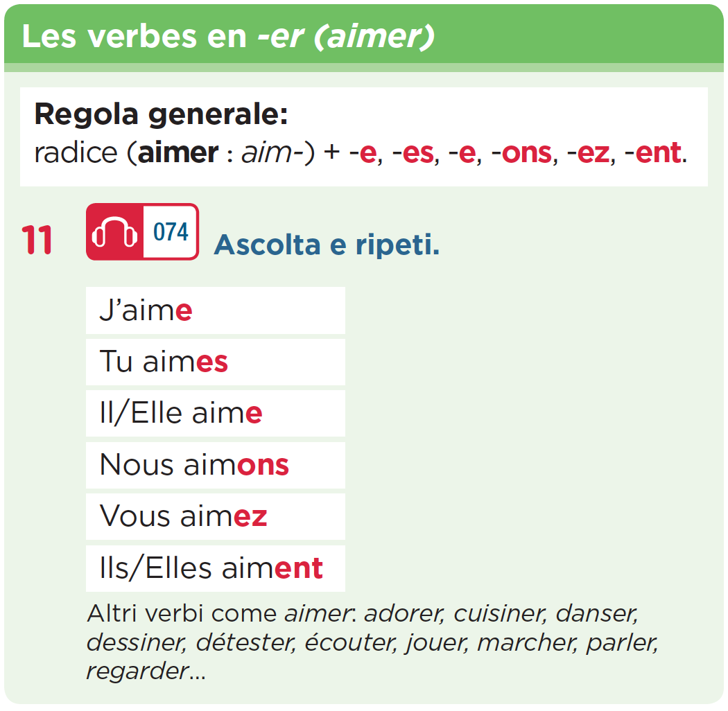
Ascolta, ripeti, poi svolgi le attività 12 e 13, a pagina:
61 (vol. 1)
63 (vol. Compact)

Slide 29
Come si scrive, come si dice
Osserva, poi svolgi gli esercizi 2 e 3, a pagina 31 del volume Grammaire intégrale

Slide 30
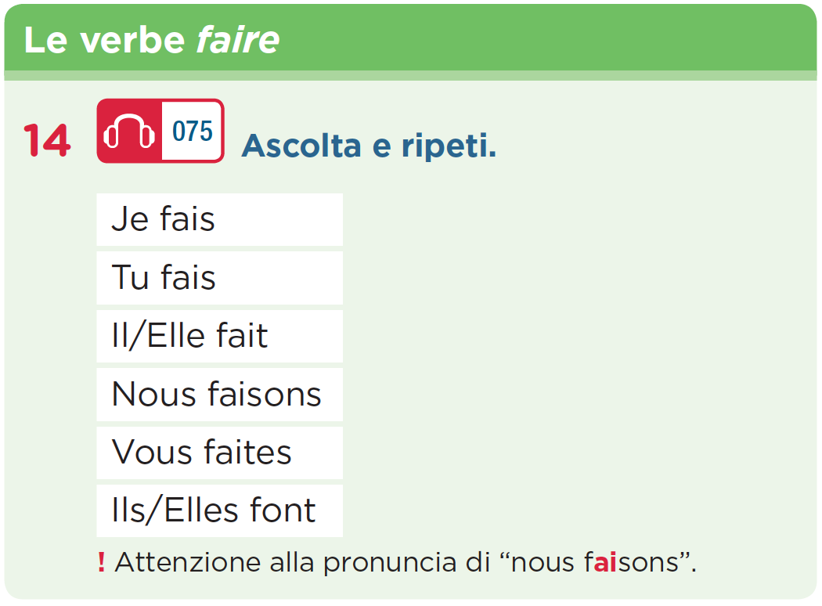
Ascolta, ripeti, poi svolgi l’attività 15, a pagina:
61 (vol. 1)
63 (vol. Compact)

